Slide 1
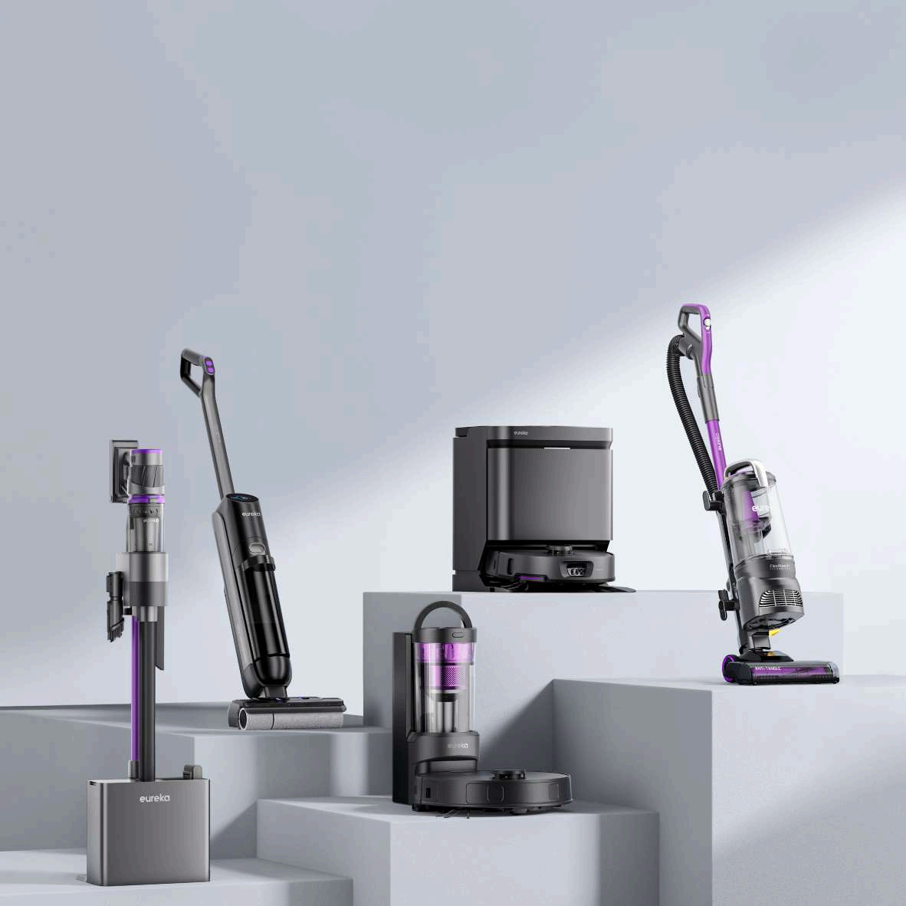
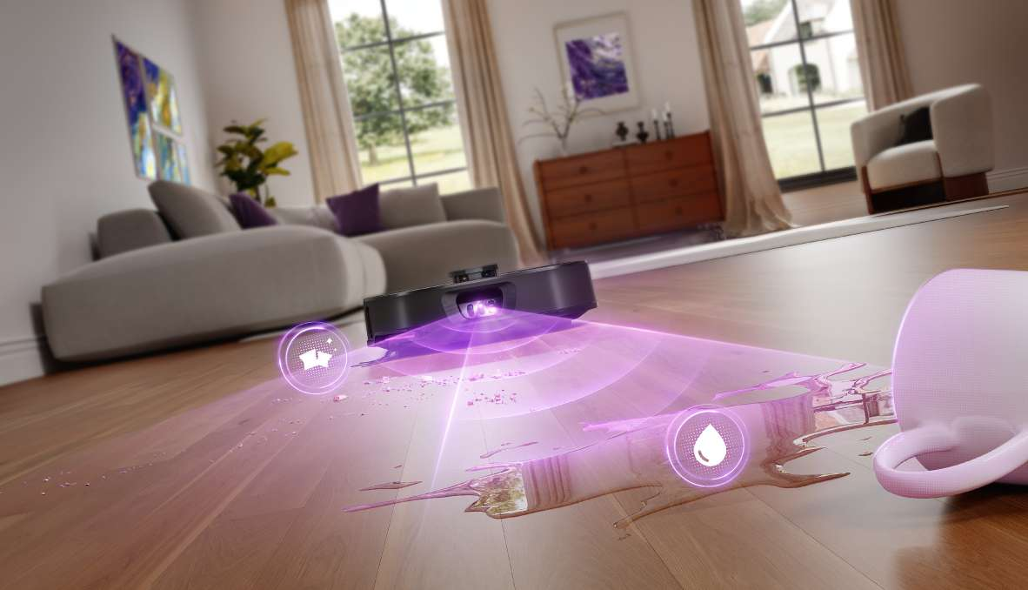
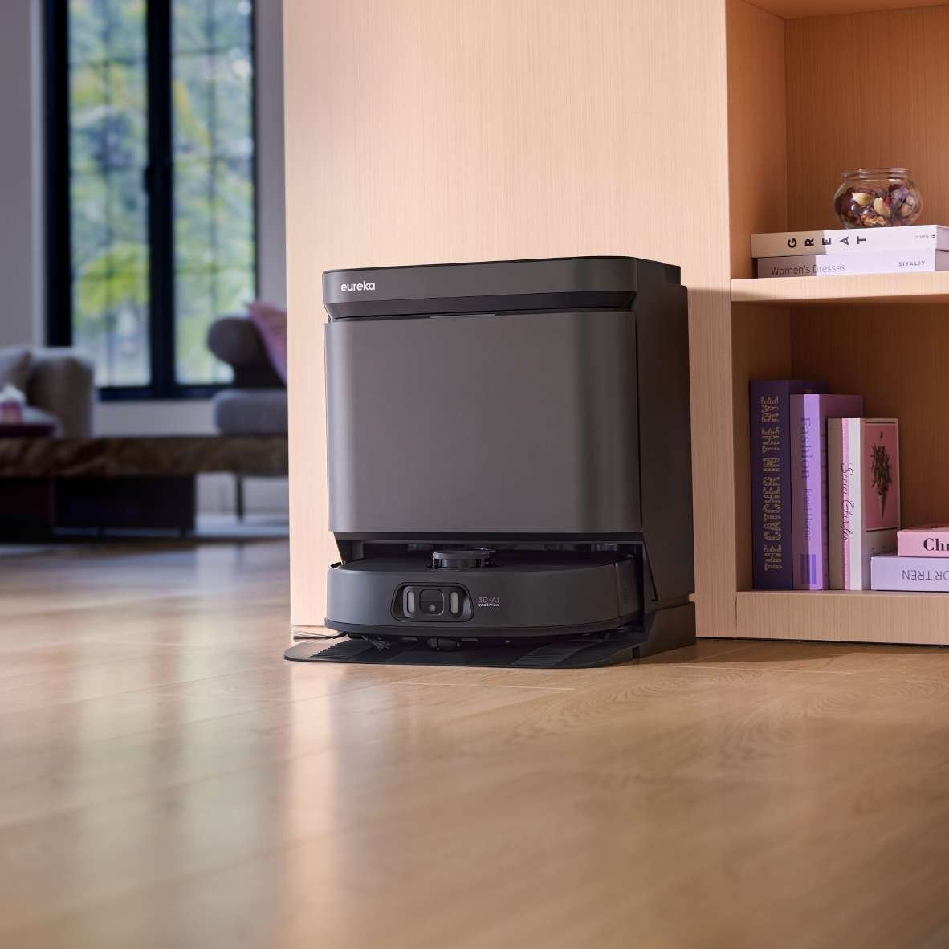
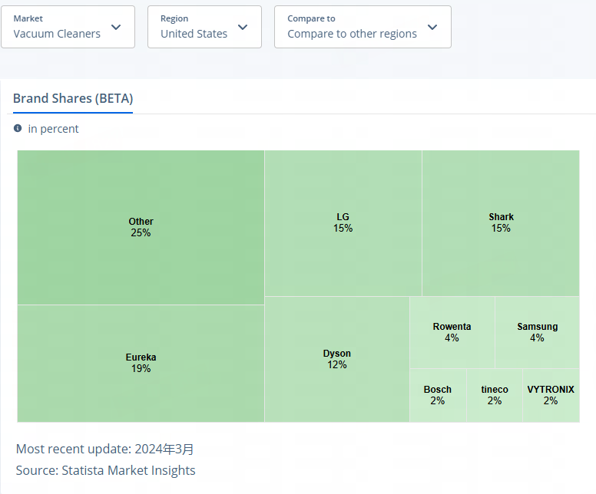
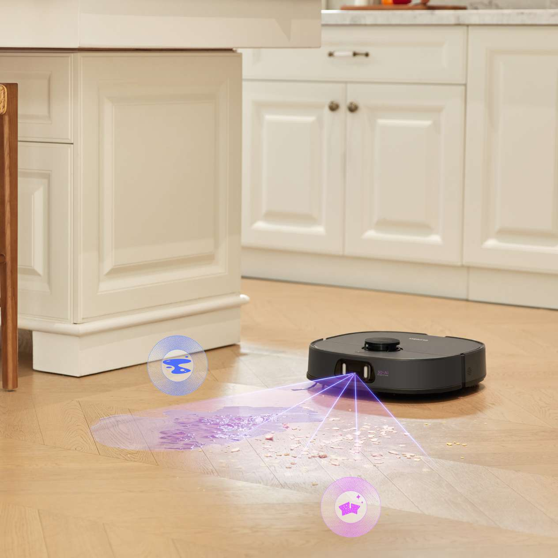
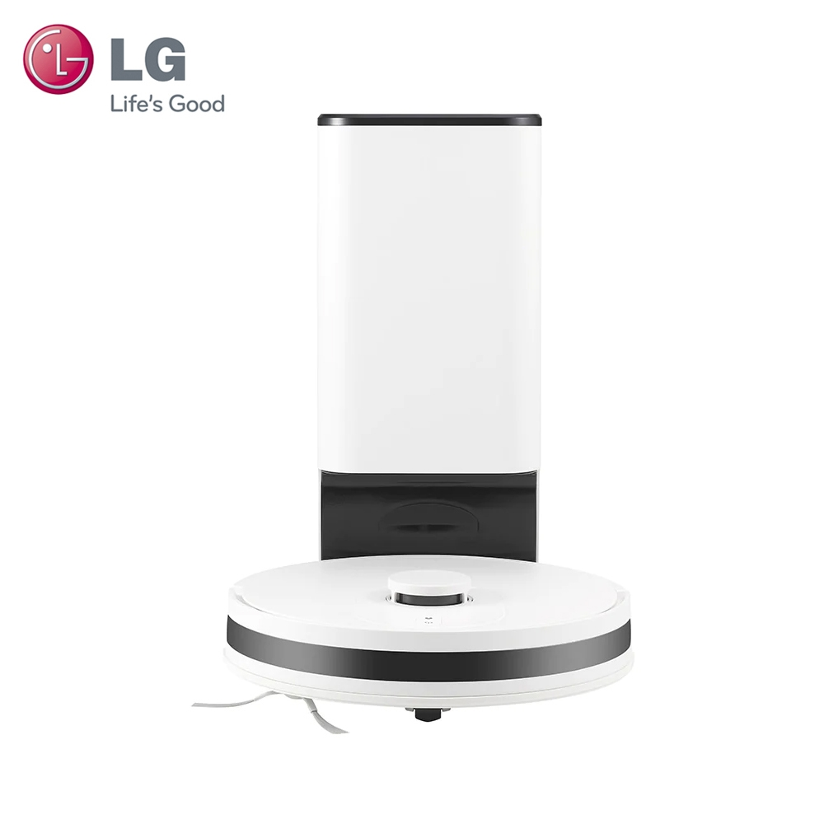
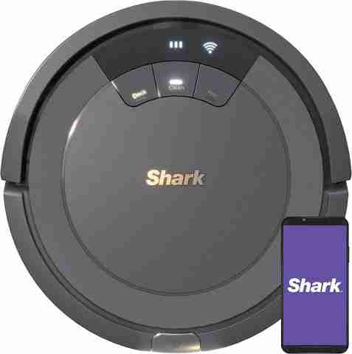
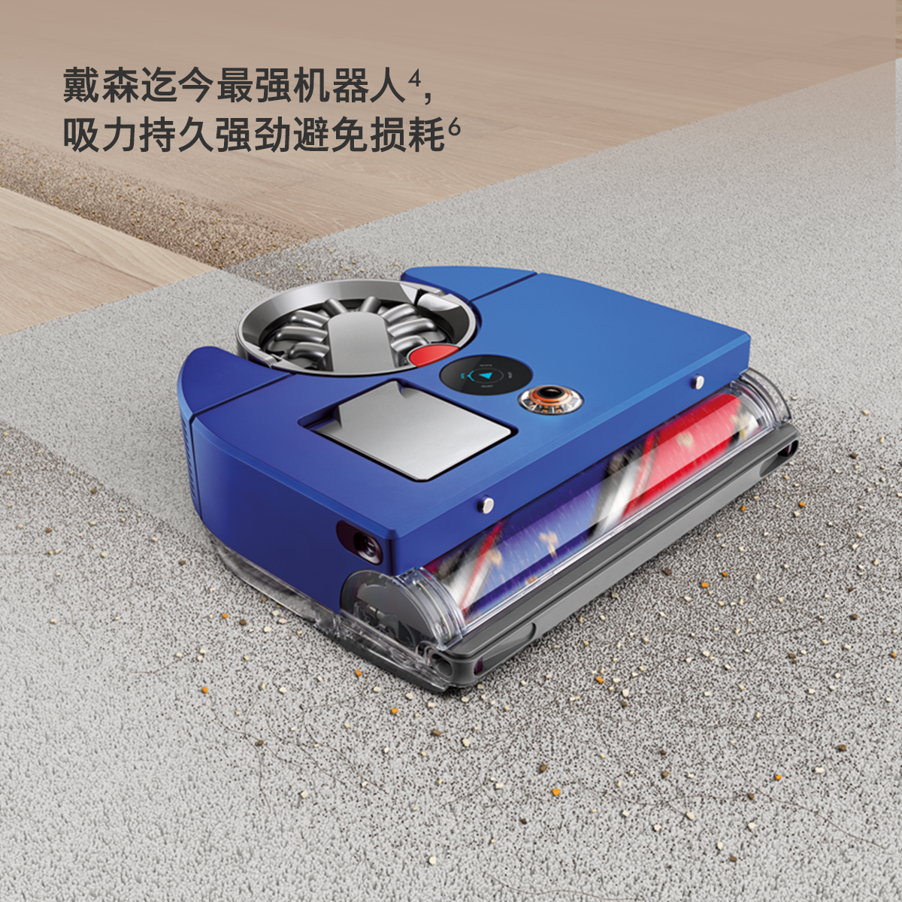
品牌市场占比
北美地区扫地机器人品牌市场占比
用户画像
Eureka在北美扫地机器人市场占比19%，位居第一，其产品以高效清洁和性价比高受到消费者青睐。
竞品分析
扫地机器人品牌在美国的市场份额占比图
LG和Shark分别占比15%，Dyson以12%紧随其后，这些品牌通过持续创新和品质升级赢得市场份额。

Slide 2
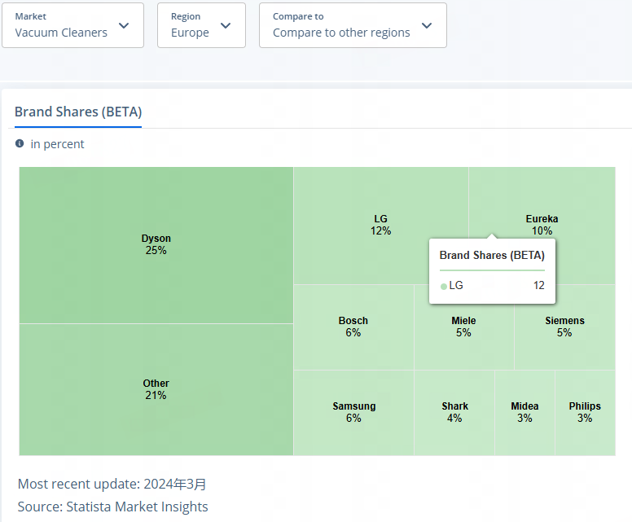
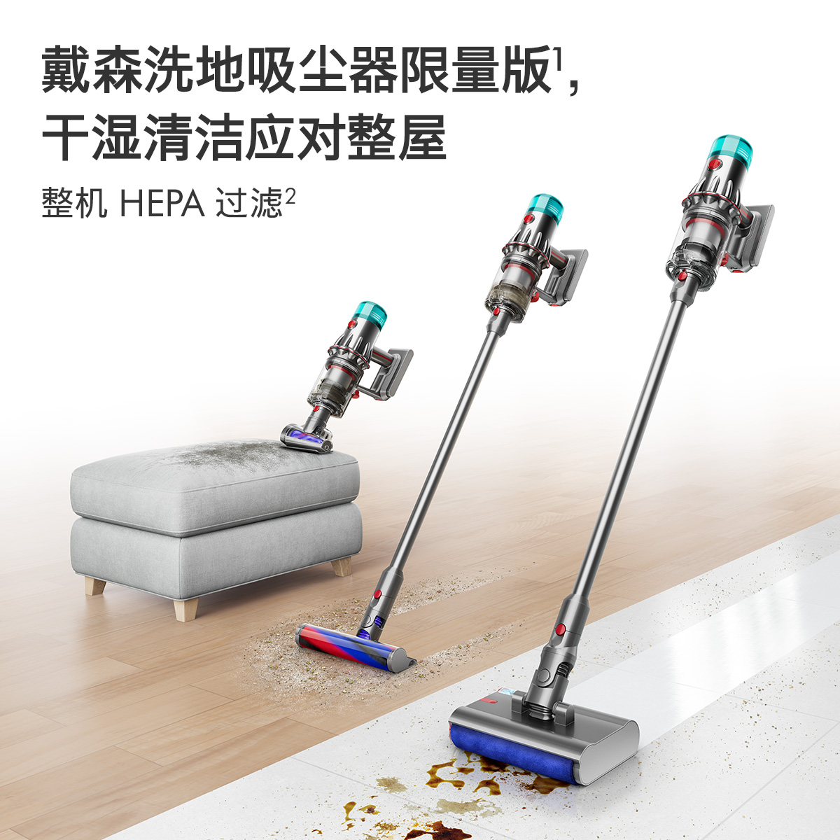
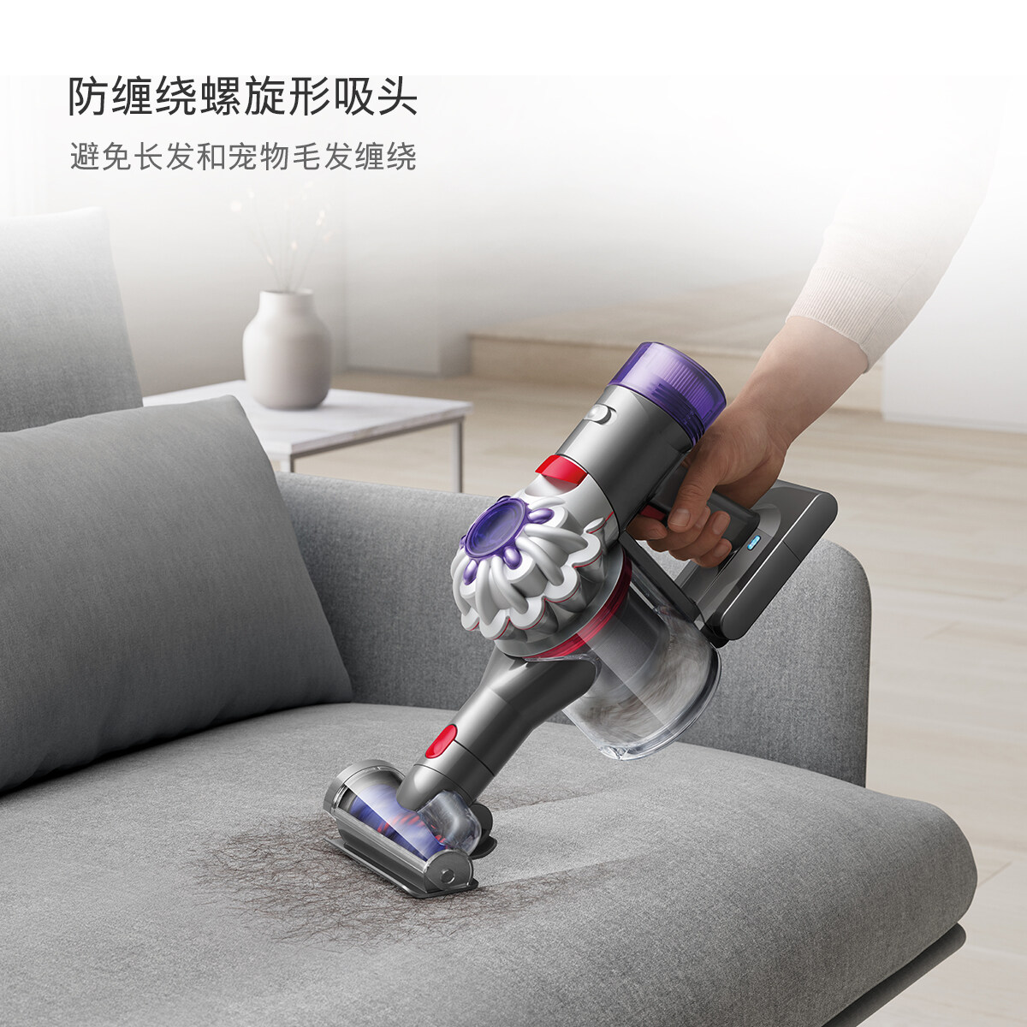
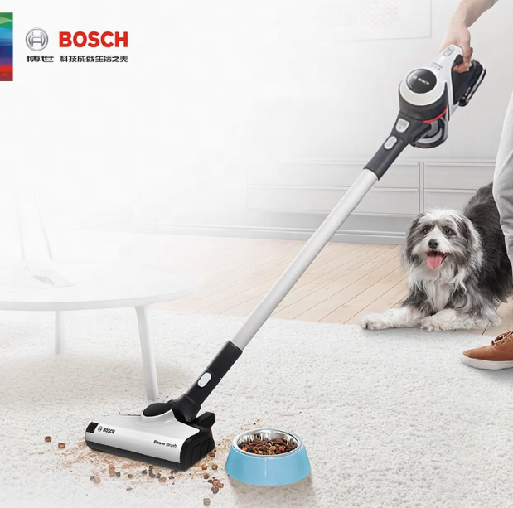
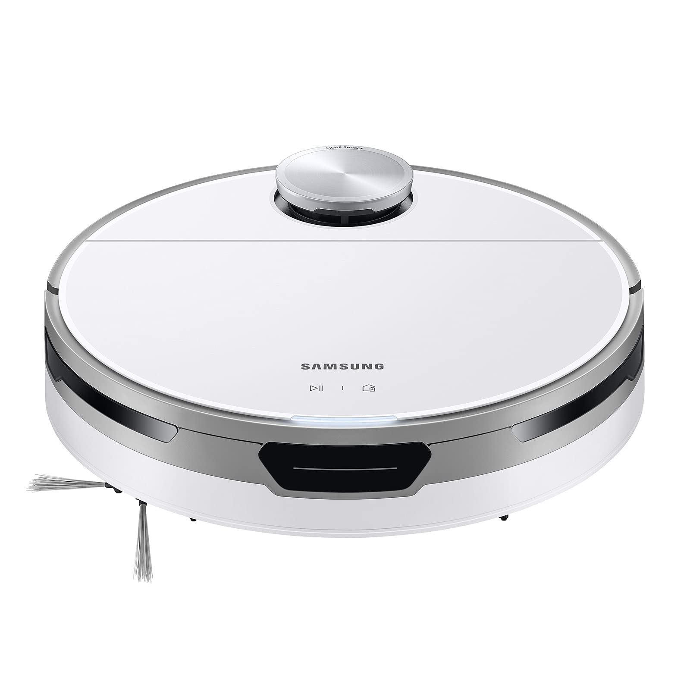
品牌市场占比
欧洲地区扫地机器人品牌市场占比
用户画像
Dyson在西欧扫地机器人市场占比25%，处于领先地位，其产品以强大的吸力和高效的清洁能力受到消费者的青睐。
竞品分析
扫地机器人品牌在欧洲的市场份额占比图
LG占比12%，Eureka占比10%，Bosch和Samsung分别占比6%

Slide 3
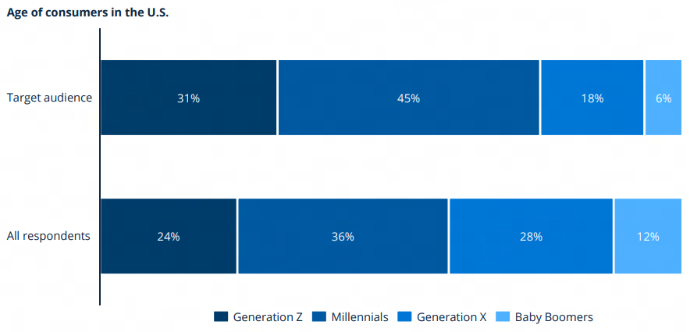
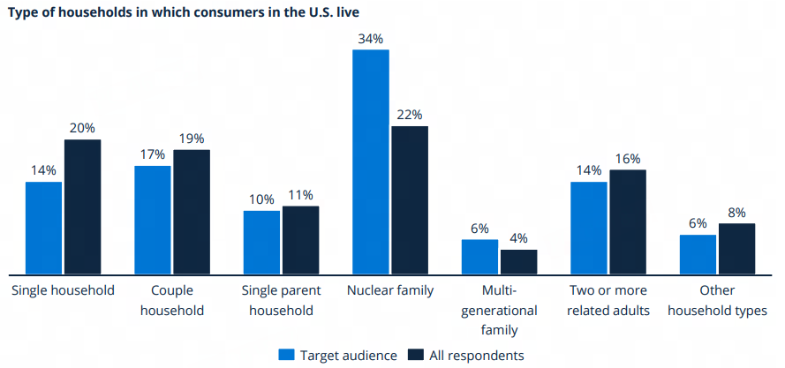


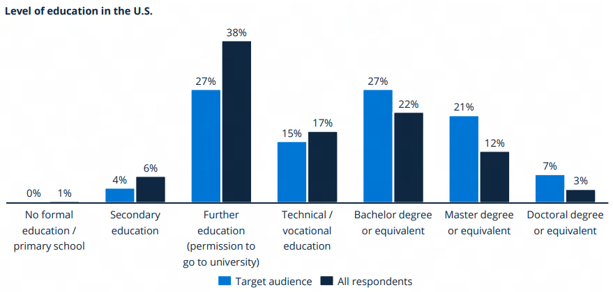
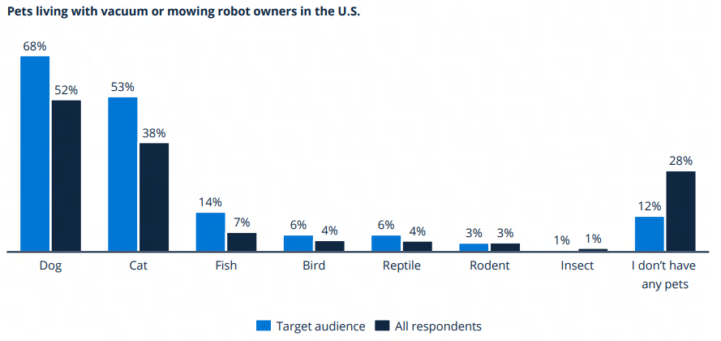

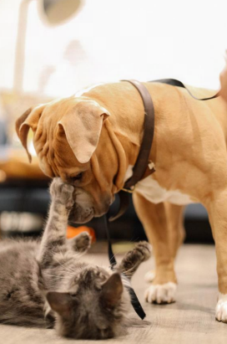
品牌市场占比
目标用户画像——美国
用户画像
竞品分析
用户群体集中在千禧一代（1981-1996）
Nuclear family在购买家电上占有较高比例
学历水平普遍较高，中高收入人群占比较大
较大部分目标群体家里有养宠物的需求

Slide 4
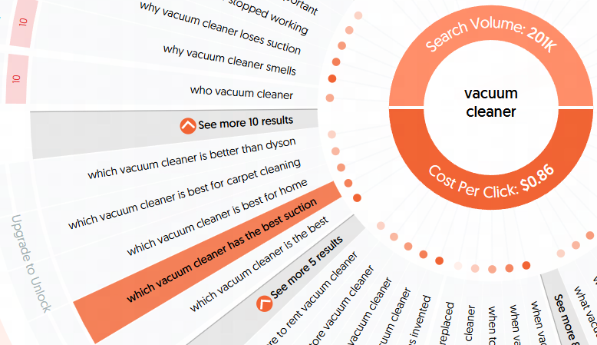
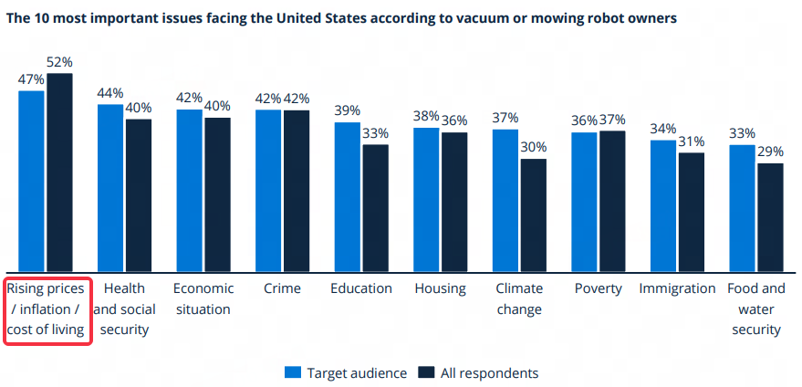
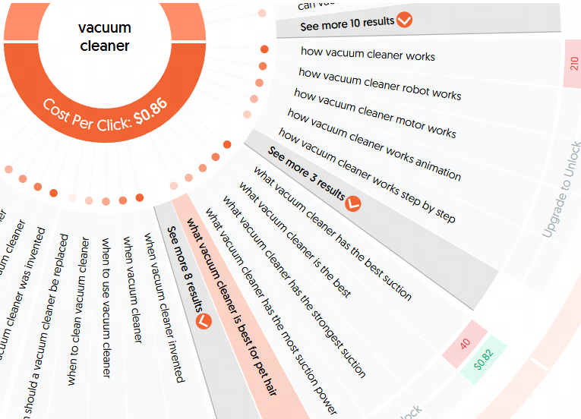
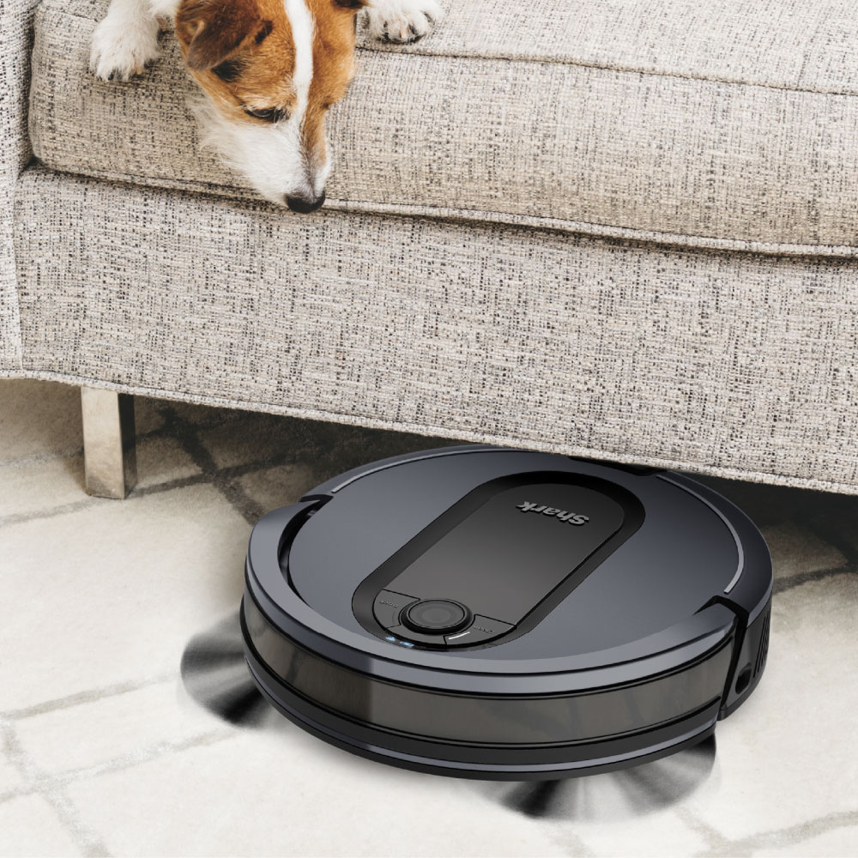

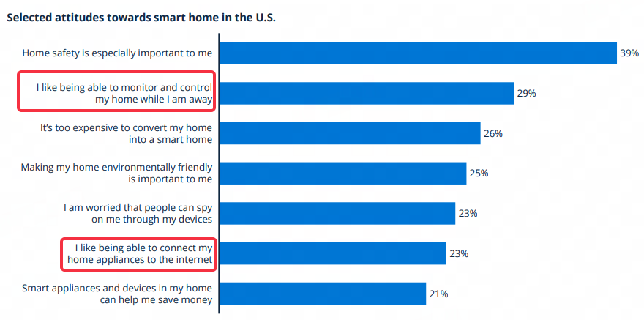
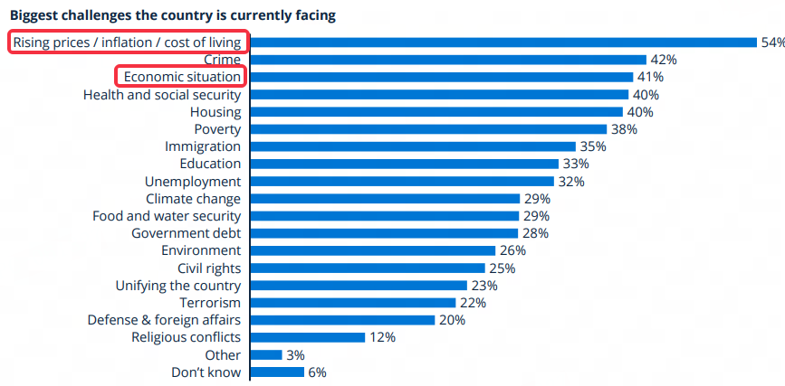
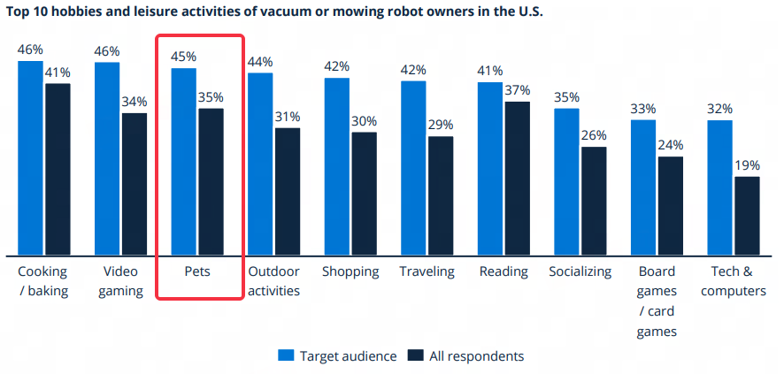
品牌市场占比
目标用户需求&关注点——美国
用户画像
竞品分析
·Answer the Public上关于vacuum cleaner的热搜词云
·statista上统计的us用户最关心的10大问题
·用户关于vacuumcleaner的相关搜索中 清理宠物毛发的居多
注重产品的功能与智能化
偏向考虑性价比高的产品
毛发清理需求较明显
·statista上统计的us用户关于智能家居的态度
·据statista统计，美国目前面临的最大挑战
·据statista统计，有45%的目标用户有养宠物的爱好

Slide 5
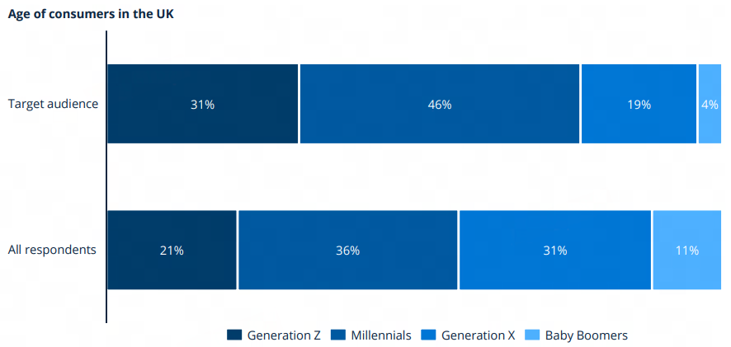
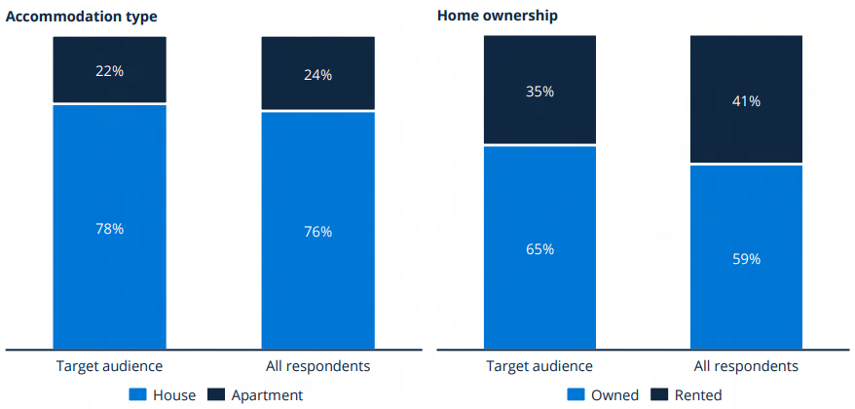

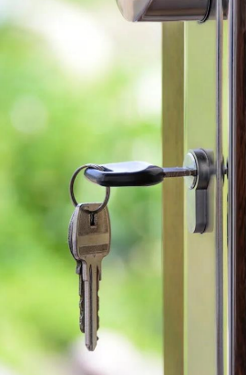
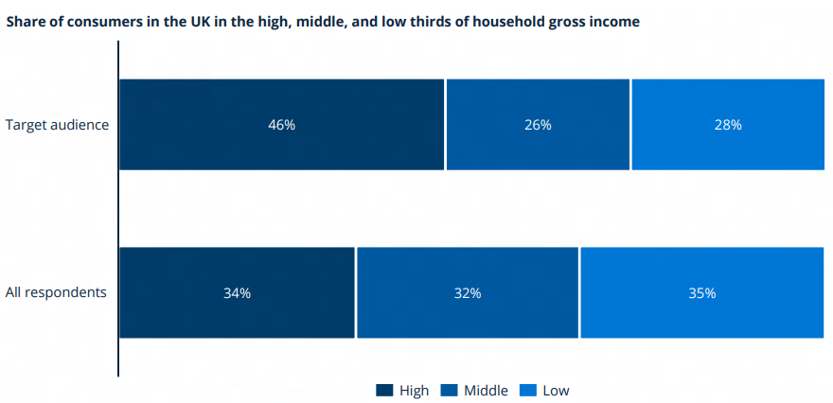
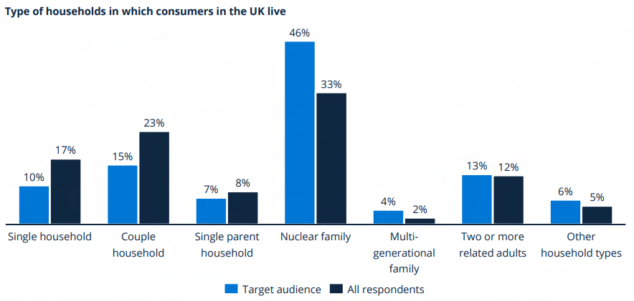

品牌市场占比
目标用户画像——欧洲
用户画像
竞品分析
用户偏年轻化，集中在Gen Z和千禧一代
大部分用户都拥有自己的住所
中高收入人群占比较大
相比美国，Nuclear family占有更高比例

Slide 6
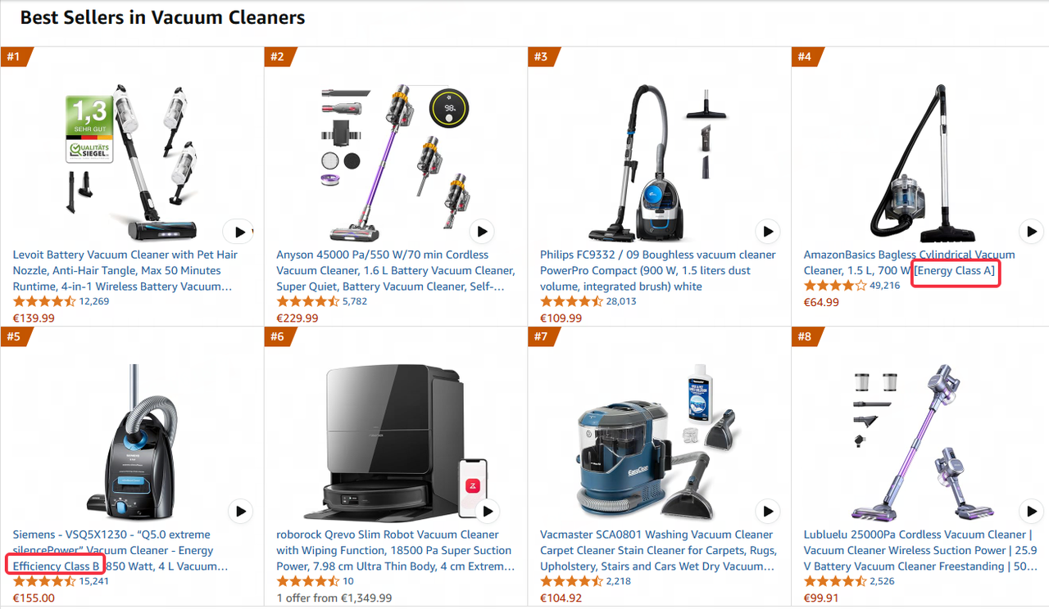
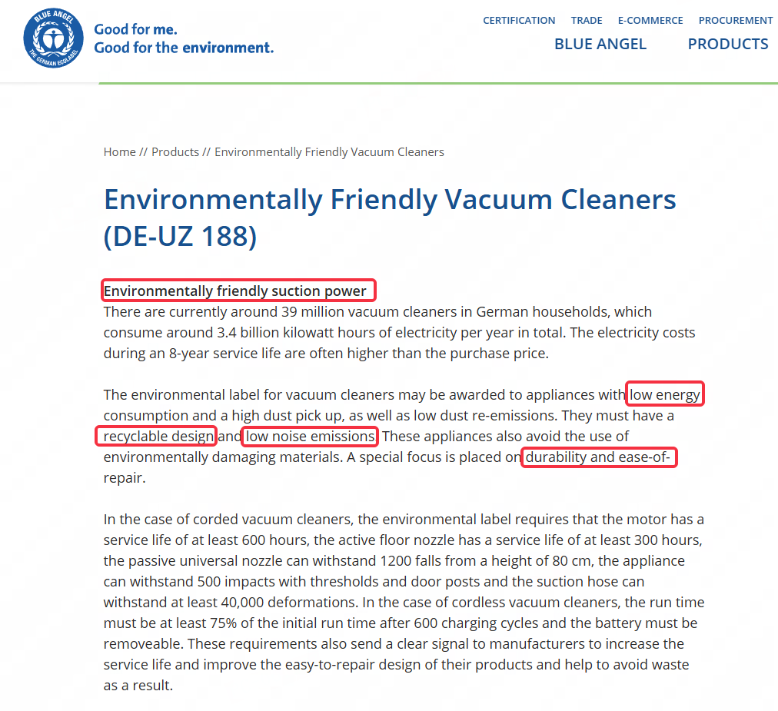
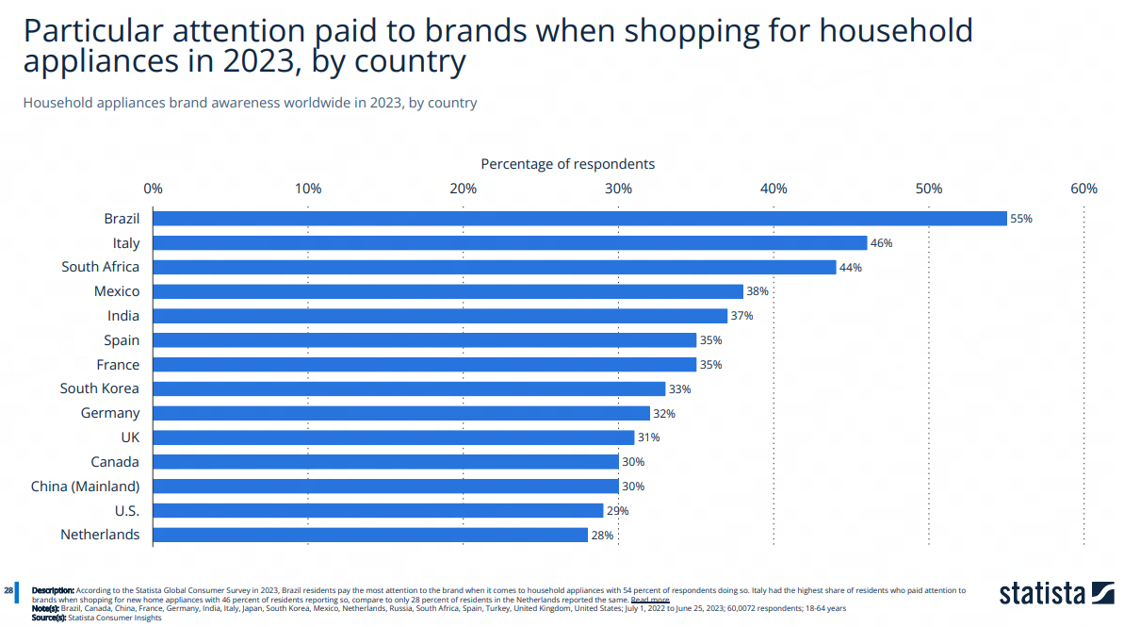
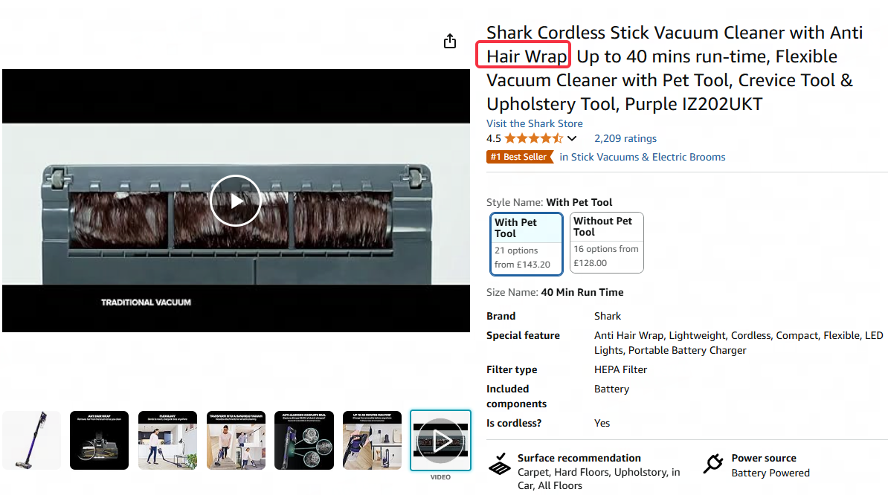
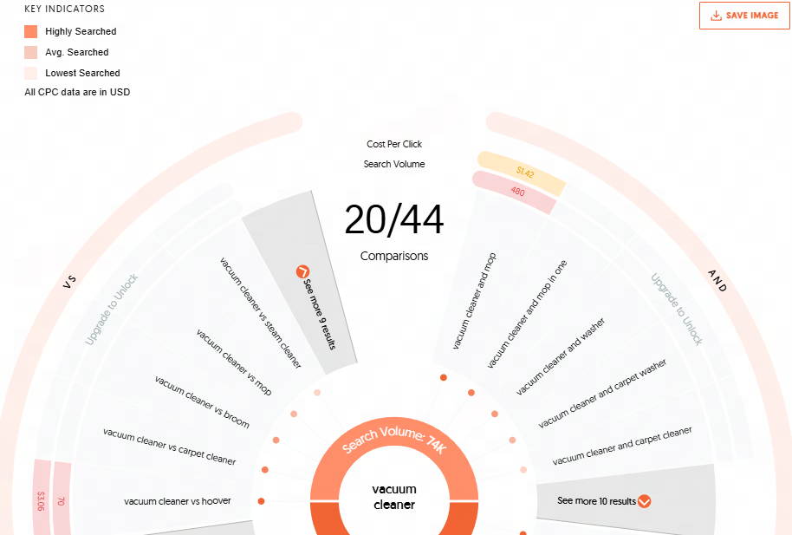
品牌市场占比
目标用户需求&关注点——欧洲
用户画像
竞品分析
注重环保，偏向有环保认证/有静音设计的产品
品牌意识较强，偏好品牌信誉好的产品
·据statista统计，在购买家电产品时，品牌意识较强的用户大部分来自欧洲国家。
·Amazon欧洲站bestseller有“Energy Class A”
“quiet”“silence”等环保标签
·Blue angle是德国政府颁发的生态标签，当地用户偏向购买带有此标签的产品
宠物毛发处理的需求大
注重功能的多样性
·Amazon uk/德国/荷兰/法国等站点的bestseller大部分都带有去毛功能。
·AnswerThePublic上，用户关注点词云“吸尘器&拖把&地毯清洁器&扫把”等词结合居多。

